Slide 1

INSANELY SIMPLE
《疯狂的简洁》
INSANELY SIMPLE
[美] 肯·西格尔
Ken Segall
王岑卉 译
简
洁
洁
INSANELY SIMPLE

Slide 2
目录
INSANELY SIMPLE
1
简洁 为人
2
简洁 处事
3
简洁 思维

Slide 3
简
洁
为
人
In summary
坦诚
直接
坚定
受挫
说实话
别绕远
不妥协
要勇敢

Slide 4
简
洁
In summary
处
事
小
精简团队，摆脱制度
小型原则：参与人数 工作质量
最终决策者的参与程度 工作质量
少
减少目标，减少选择
一定范围，选择越少，交易越快，体验越好
准确定位，突出重点，减少选项，精简流程
精
标志命名，完美简化
制定计划，紧迫实现，领导参与，找寻价值
标志命名，同等重要，产品企业，价值体现

Slide 5
简
洁
In summary
处
事
近
拒绝正式，face to face
摆脱正式，远离大会，缩减流程，摈弃正规
规模缩小，层次变少，团队更紧，效率更高
情
思考人性，传递情感
以人为本 简单阐述
人性科技 人类发展
疑
时刻质疑，挣脱枷锁
时刻思考，突破定式，灵活变通，挣脱枷锁
保持斗志，运用多法，接受建议，而非命令

Slide 6
简
洁
思
维
In summary
INSANELY SIMPLE
一切始于简洁
催生“简洁”的是两个强大的东西——头脑和常识
简洁是一种信仰，是一种力量
想要做到简洁、利用简洁，那么就要忠于简洁，不要被复杂蒙蔽

Slide 7

一旦做到了简洁，你将无所不能。
——史蒂夫·乔布斯

Slide 8
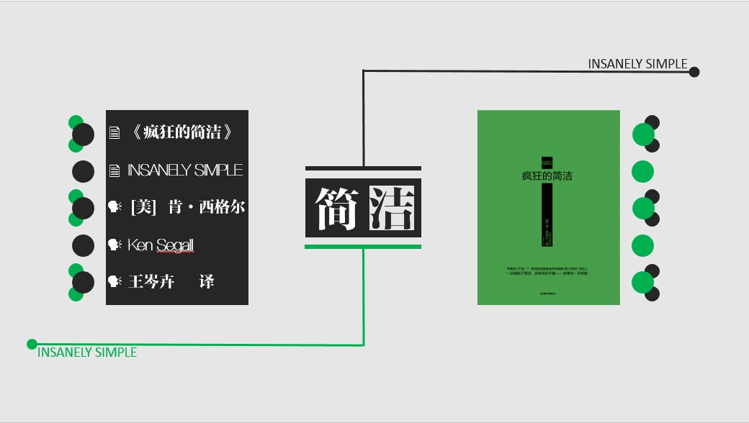
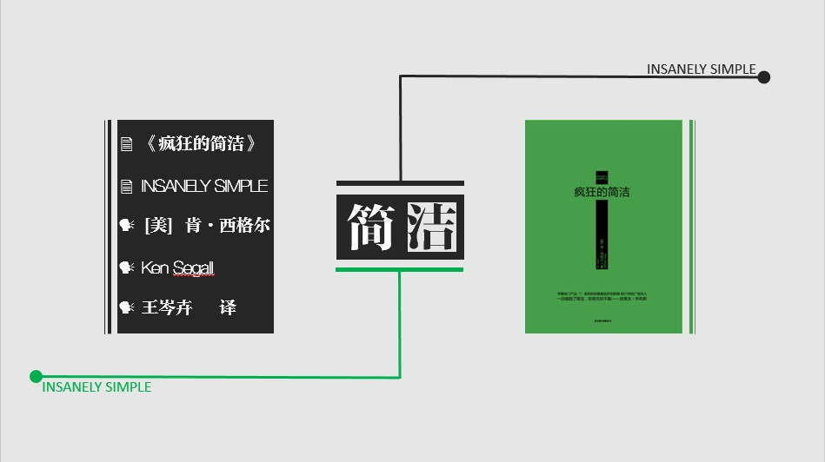
修改前
修改后
简洁是根本原则

Slide 9
你也想免费得到出版社赠书做PPT读书笔记？
1
2
3
4
购买99元
网易云课堂
PPT在线课程
购买后去微博私信@秋叶
要福利QQ群号
新浪微博晒作业被老师肯定奖励内部选书
出版社寄书到后约@时间卡片 晒读书PPT
友情提示：马上就去新浪微博
1、关注@时间卡片 ，可以看到其它学员读书PPT制作约定
2、关注@读书笔记PPT，可以看到其它学员已经提交的读书PPT
3、搜#和秋叶一起学PPT#标签，可以看到其它学员已经提交的作业PPT
4、国内主流出版社都已经和@秋叶 老师合作，有本事，不花钱好书随时让你选！

Slide 10


#和秋叶一起学PPT#
学员寒假读书笔记043号
你也想做？请马上@时间卡片 约定
我们免费指导你做出好读书笔记PPT！
和 秋叶 一起学PPT
搜
网易云课堂
秋叶
网易云课堂最受欢迎的付费职场课

